Slide 1
Nowe technologie w edukacji
Zuzanna Klemba 7a

Slide 2
Lekcje online – komunikatory
Lekcje stacjonarne wyglądają w obecnych czasach inaczej niż wiele lat temu. Nauczyciele z chęcią sięgają po pomoce multimedialne.
Dzięki zdobyczom technologicznym pojawiała się możliwość na kształcenie online.

Slide 3
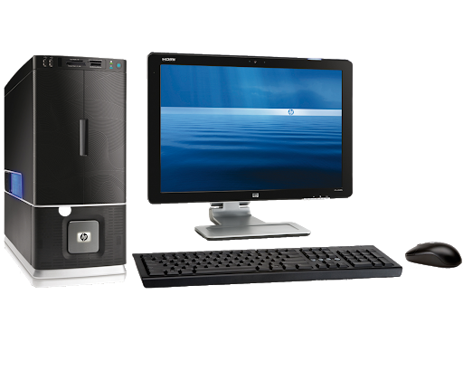
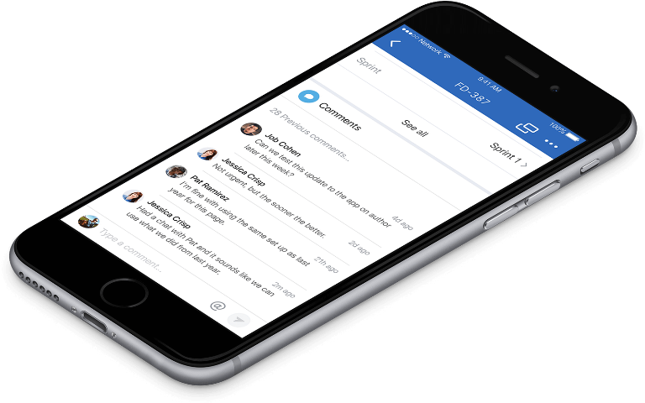
Czego potrzebujesz do uczestniczenia w lekcjach online ?
Aby korzystać z lekcji online niezbędne są:
dostęp do Internetu
urządzenie łączące się z Internetem (komputer stacjonarny, laptop, smartfon, tablet)
osobisty adres poczty e-mail
umiejętność korzystania z przeglądarki internetowej.

Slide 4
smartfony
Smartfony służą nie tylko do tego, aby wygodnie się porozumiewać. Nowoczesne smartfony mają bardzo wiele użytecznych funkcji, które z powodzeniem mogą być wykorzystywane w edukacji. Za pomocą smartfona można pobierać różne ciekawe aplikacje mobilne. Jest bardzo dużo aplikacji, które służą temu, aby skuteczniej się uczyć.

Slide 5
Tablice interaktywne
Szkoły chętnie wprowadzają nowinki techniczne, np. interaktywne tablice.
Działają one na zasadzie ekranu dotykowego i są sprzężone z komputerem oraz projektorem multimedialnym. Za ich pomocą wyświetla się materiały audiowizualne, strony internetowe, pliki komputerowe itp. Ich domeną jest interaktywność, tzn. użytkownik ma pełną swobodę w zaznaczaniu, podkreślaniu, zakreślaniu treści czy obiektów pojawiających się na ekranie.

Slide 6
wizualizery
Wizualizery są pomocne przy analizie małych obiektów i zjawisk obserwowanych za pomocą mikroskopu. Obraz powiększa się i prezentuje na ekranie, dzięki czemu jest dostępny dla każdego z uczniów. Zaletą nowych technologii w edukacji jest to, że można je ze sobą łączyć, uzyskując jeszcze ciekawsze rezultaty (np. pracę na wizualizerze można zintegrować z pracą na tablicy interaktywnej).

Slide 7
Platforma e-learningowa
Rozwiązaniem, które z powodzeniem stosuje się w szkolnictwie jest platforma e-learningowa moodle (skrót od angielskiego Modular Object Oriented Distance Learning Environment). To narzędzie służy wspomaganiu zdalnego nauczania i może być wykorzystywane zarówno jako uzupełnienie zajęć tradycyjnych, ale także do prowadzenia lekcji online.

Slide 8
Portale społecznościowe
We wspomaganiu nauki niepodzielną rolę odgrywają także portale społecznościowe. Opcje wirtualnego organizowania się i stowarzyszania pozwalają m.in. na tworzenie grup naukowych jako rozwinięcia dla szkolnych kół naukowych, w których jest miejsce na dyskusje oraz zamieszczanie materiałów.

Slide 9
E-DZIENNIK
E-dziennik jest to unowocześniona forma dokumentacji prowadzenia lekcji i życia w szkole. Dziennik elektroniczny może zastąpić zwykły dziennik lekcyjny. Powstał on głównie z myślą o tym aby uprościć prace nauczycielom, jak i ułatwić kontakt z rodzicami. Dzięki e-dziennikowi łatwiejszy stał się wgląd rodziców do ocen swoich dzieci.

Slide 10
KORZYŚCI
Korzyści, które pojawiły się dzięki rozwojowi nowych technologii są bardzo duże. Rozwój nowych technologii wpłynął znacząco na poprawę dostępu do edukacji. Metody nauki stosowane jeszcze kilkanaście lat temu powoli odchodzą do lamusa. Dziś nikt nie potrafi sobie wyobrazić szkoły bez komputerów, Internetu, nauki online, e-dziennika i innych nowych technologii.

Slide 11
koniec
W prezentacji wykorzystałam materiały z Internetu.

